Slide 1
Синичкин день 12 ноября

Slide 2
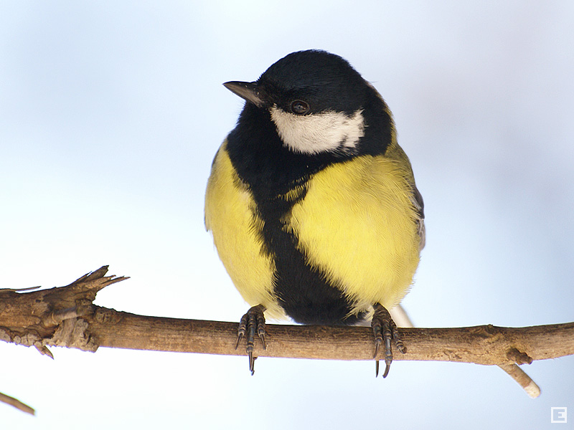
Спинкою зеленовата,
Брюшком желтовата.
Черненькая шапочка
И полоска шарфика

Slide 3
Вот и отшумела золотая осень, поредели кроны деревьев, избавились от своего пестрого наряда. Окружил листопадом сентябрь, отшумел дождями октябрь, встретил нас первыми морозами ноябрь.
И вот уже зима спешит к нам с морозами и снегом.
По дороге по прямой шла зима с морозами, Шла зима с морозами, снег стелила розовый.
И как только, на улице похолодало, многие птички засуетились как будто их кто- то напугал. Да нет, пугать никто не пугал. Вот только дождики да морозы не всем птицам по душе. Пришла пора некоторым из них улетать в теплые края.

Slide 4
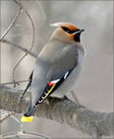
Раньше всех от нас улетают стрижи и ласточки, в сентябре отбывают грачи, скворцы, кукушки, а к ноябрю покидают нас все перелетные птицы.
Ближе к человеку прилетают птицы, которые остаются зимовать: синицы, щеглы, свиристели, сойки, снегири.

Slide 5
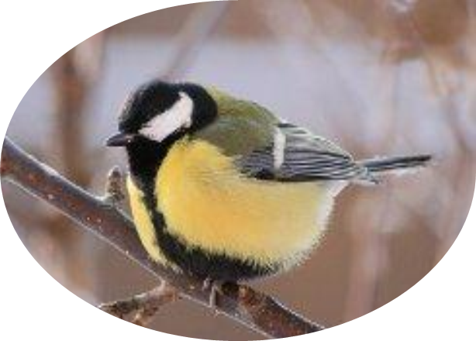
С давних пор на Руси 12 ноября отмечался Синичкин день, т. е., день встречи зимующих птиц.
Люди готовили кормушки, читали стихи про птиц, загадывали загадки, играли и просто любовались зимними птахами.
По инициативе Союза охраны птиц России, в нашей стране 12 ноября экологический праздник – «Синичкин день».

Slide 6
По народным приметам, именно в ноябре, синицы, предчувствуя скорые холода, перелетали из лесов ближе к человеческому жилью и ждали помощи от людей.
Наши предки замечали: если птицы целыми стайками появлялись у дома, значит, вот-вот грянут морозы.
А еще в этот день наши наблюдательные предки предсказывали погоду по особым приметам: если синица свистит – быть ясному дню, если пищит – быть ночному морозу, собирается много синиц на кормушках – к метели и снегопаду.

Slide 7
Почему именно Синичкин день?
Да потому что синица – для Руси божья птица. Раньше в старину на неё гадали: бросали крошки хлеба, кусочки сала и наблюдали: если синичка сначала станет клевать сало, то в доме будет вестись живность, если станет клевать крошки хлеба, то будет в доме достаток.
В народе говорили «Невелика птичка синичка, а свой праздник знает».

Slide 8
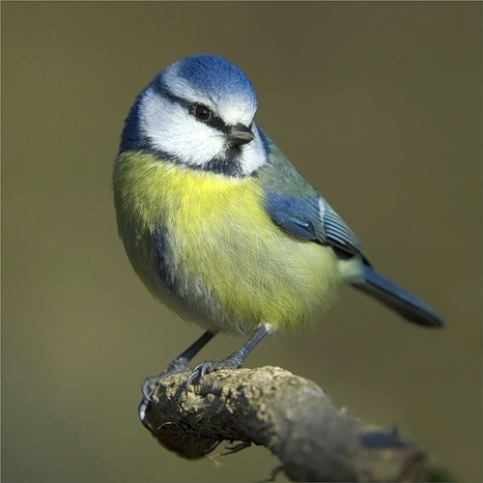
А вы знаете почему эта птичка так называется?
Название «синица» произошло вовсе не от синего оперения этих птиц, как многие могут подумать. Свое имя они получили за звонкие песни, напоминающие перезвон колокольчика: «Зинь-зинь!».

Slide 9
Интересные факты о синице
за сутки синица кормит своих птенцов тысячу раз (до 60 раз в час);
- без дополнительной подкормки человеком из 10 синиц к весне выживают только две;
- синица за сутки съедает столько насекомых, сколько весит сама;
- зимой основу питания синицы составляют семена и яйца бабочек, а весной - семена и жуки;
- лесных птиц, в том числе и синиц, нельзя кормить чёрным хлебом. Охотнее всего синицы берут с кормушек семена подсолнечника, тыквы, зерна гречихи и несолёное сало;
- синицы - птицы лесные, они плохо себя чувствуют в неволе;

Slide 10
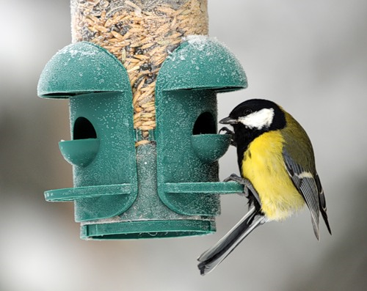
Покормите птиц
Покормите птиц зимой! Пусть со всех концов К вам слетятся, как домой стайки на крыльцо. Не богаты их корма: горсть зерна нужна Горсть одна – и не страшна Будет им зима. Сколько гибнет их – не счесть, Видеть тяжело, А ведь в нашем сердце есть И для птиц тепло. Разве можно забывать -
Улететь могли, А остались зимовать заодно с людьми. Приучите птиц в мороз к своему окну, Чтоб без песен не пришлось Нам встречать весну.
Александр Яшин

